Slide 1
밸류업 워싱 스크리너
공시만 하고, 지키지 않는 기업을 데이터로 걸러낸다
OpenDART · KRX · ECOS 실데이터 → 밸류업 이행 점수 + M&A 타겟 점수 → 스크리너 · Tableau
FastAPI
SQL VIEW
React 19
Tableau
AI 교차검증
김다리아 · 2026-08 · github.com/dariajkim-star/valueup-washing-lab
Notes:
30초 훅: 2026년 밸류업 공시는 사실상 의무 — 그런데 공시대로 이행하는지 검증하는 도구는 없다. 그 갭을 실데이터로 정량화했다.

Slide 2
왜 지금인가 — 이행 검증의 공백
718개사
1.3x vs 2.3x
의무소각
밸류업 공시 사실상 의무화
코스피 PBR vs 글로벌
상법 개정 — 자사주
2026 정책 — '말'은 전수 확보됨
저평가 해소가 정책 목표
'행동'의 검증 대상이 명확해짐
공시(말)와 이행(행동)의 갭이 투자·심사 판단의 재료가 되는 시점 — 그 갭을 정량화하는 도구를 직접 만들었다.
워싱(washing) = 밸류업을 공시했으나 실제 이행하지 않는 상태. 판정: 진척률 ≥ 0.5 & 달성률 < 0.6 & 자사주 미이행
Notes:
정책 맥락 3개 숫자. 워싱 정의를 여기서 미리 심어두면 뒤 슬라이드가 빨라진다.

Slide 3
무엇을 만들었나 — null이 관통하는 5개 레이어
수집
DB · SQL VIEW
FastAPI
React SPA
CSV → Tableau
DART·KRX·ECOS
멱등 upsert
→
ROE·PBR·EV/EBIT
앱 재계산 금지 (AD-1)
→
5개 라우터
has_*_score 구분
→
스크리너·상세
6상태 시각 언어
→
원자적 스냅숏
+ manifest
관통 원칙: "모름(null)"이 다섯 레이어를 그대로 통과한다 — 어느 층도 null을 0·빈칸·"아니오"로 세탁하지 않는다.
3 에픽 · 22 스토리
백엔드 465 + 프론트 126 테스트
엔진 2종 · 유일 writer 규칙
BMAD 스토리 단위 개발
API 키 없이 전부 통과 (CI 가능)
gap_engine / mna_engine (AD-3·4·10)
Notes:
발표 역순 내러티브의 지도. 이후 화면→스코어→원칙 순으로 내려간다.

Slide 4
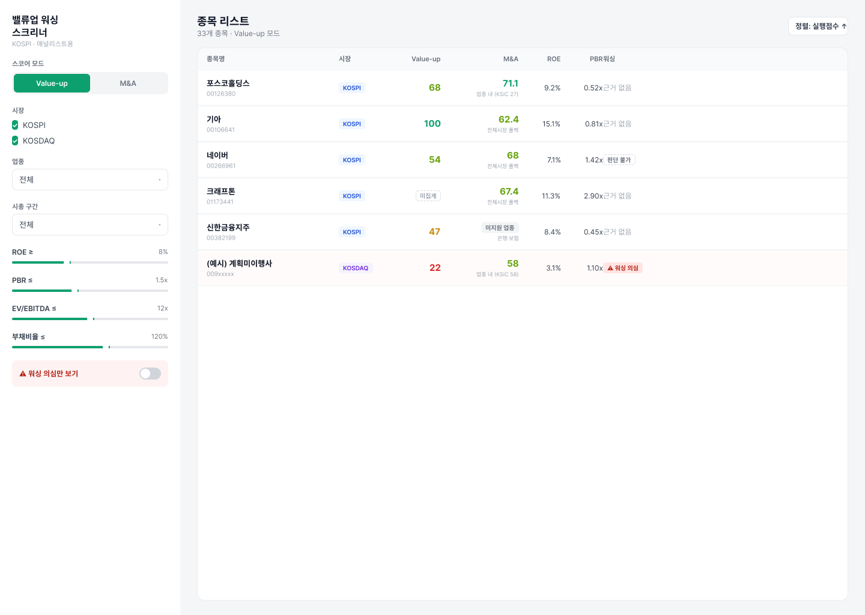
데모 ① 애널리스트 스크리너
1
필터 → 즉시 랭킹
시장·업종·시총 + ROE/PBR/EV/EBIT/부채비율 슬라이더 + 사실 기반 필터 3종
2
스코어 모드 전환
Value-up ↔ M&A 탭 전환 시 정렬 기준 자동 스왑 — 라이브 검증
3
상태를 숨기지 않는 리스트
판단불가·미집계·산식 미적용 칩이 점수와 같은 급으로 노출
Figma 시안 (UX-DR1·2) — React 19 + TanStack Table로 구현, 네트워크 로그로 배선 실증
Notes:
데모 대체 화면. 실제 시연 가능(uvicorn+Vite). 배선 실증 DoD 이야기로 신뢰 확보.

Slide 5
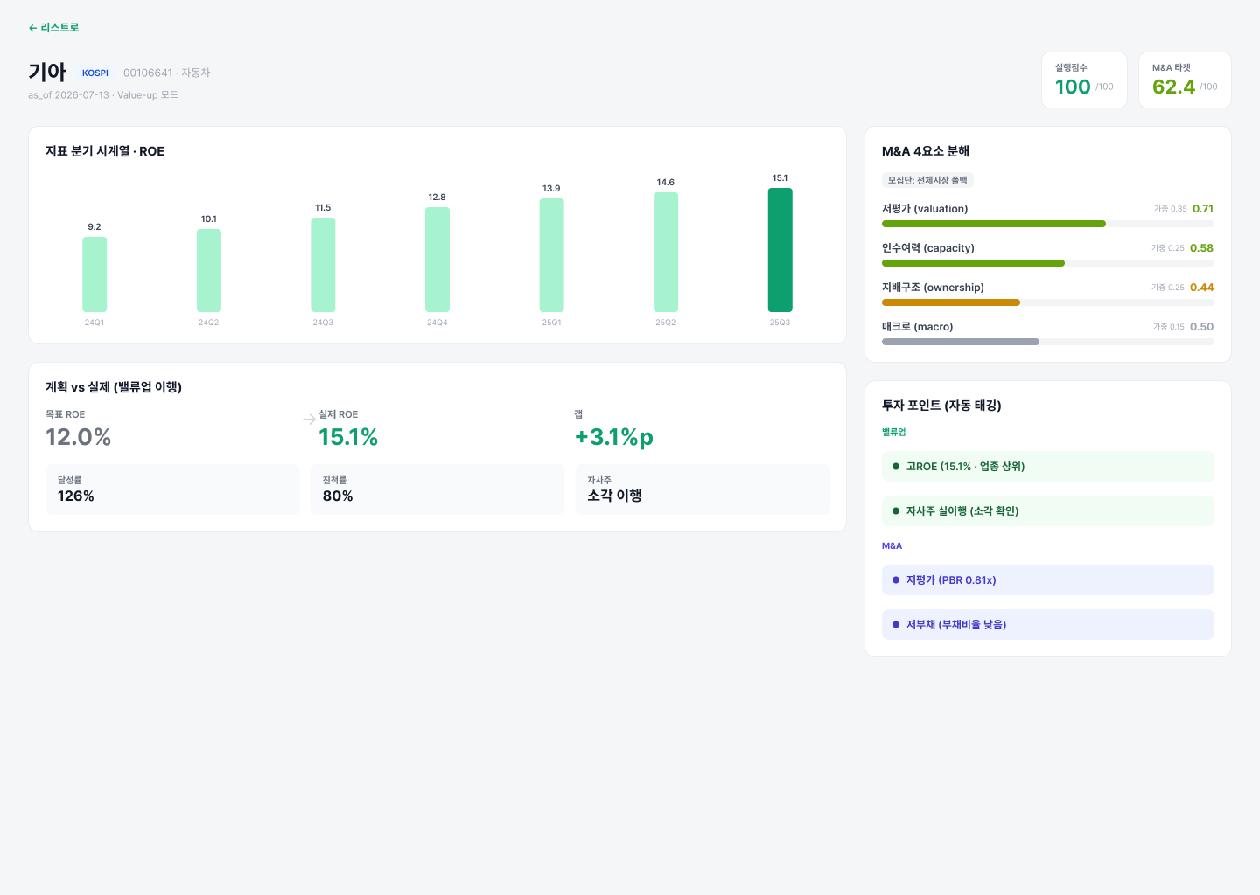
데모 ② 종목 상세 — 근거까지 한 화면
1
계획 vs 실제 갭 카드
목표 → 실제 → 갭, 달성률·진척률·자사주 3단계 + 근거 공시 접수번호
2
M&A 4요소 분해
저평가 0.35 · 인수여력 0.25 · 지배구조 0.25 · 매크로 0.15 + 모집단 근거 칩
3
자동 태깅의 절제
근거 지표가 null이면 태그를 만들지 않는다 — 0으로 채워 태깅하지 않음
Figma 시안 (UX-DR3·4) — as_of 체이닝으로 4개 API 병렬 호출의 기준일 혼합 차단
Notes:
갭 카드가 UJ-1의 클라이맥스. as_of 체이닝은 리뷰 지적을 더 싼 해법으로 관철한 사례.

Slide 6
스코어 엔진 2종 — 같은 데이터, 상반된 관점
Value-up 실행점수
M&A 타겟 점수
공시한 계획을 지키고 있는가 (0~100)
인수 매력도 — 4요소 가중합 (0~100)
달성률 = 실제 지표 / 목표 지표 진척률 = 목표기간 경과 비율 (as_of 기준) 자사주 = 취득만 했나, 소각까지 했나
저평가 (EV/EBIT·PBR)
0.35
인수여력 (순현금·부채)
0.25
지배구조 (최대주주 지분)
0.25
◐ 공시 불투명도 (워싱 판정의 대체 축) 목표 4축 중 미공시 축 수 → 동종업계 백분위 (220종목) 고의를 판정하지 않고 공시 격차를 순위화 — 워싱 플래그는 실측 True=0으로 은퇴 (S7)
매크로 (금리·환율 국면)
0.15
업종 내 백분위(KSIC) 기본, 소표본이면 전체시장 폴백 — 어느 모집단인지 population_basis로 명시
Notes:
두 관점 공존(SM-3)이 차별점 — 같은 기업이 워싱 의심이면서 M&A 매력일 수 있다.

Slide 7
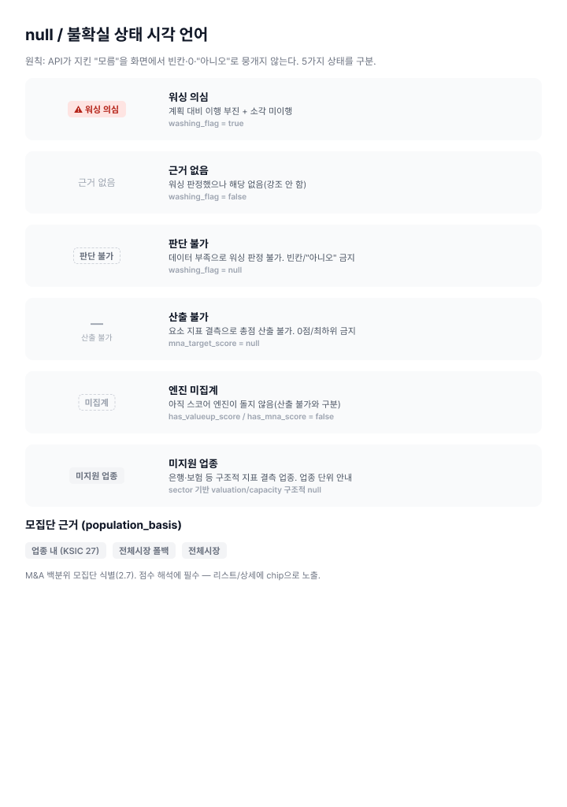
설계 원칙 — 정직한 null
"판단할 수 없는 것을 판단한 척하지 않는다"
6가지 상태를 구분해 그린다
공시 불투명 · 근거 없음 · 판단 불가 · 산출 불가 · 미집계 · 산식 미적용 — 각각 다른 시각 언어
자기검증 — 간판 지표를 폐기했다
워싱 플래그 True 0건. 표본 33→359 확장 후에도 0 — 임계치가 아니라 설계 결함. 대체 축 구축 후 은퇴
도메인 요구사항
신용평가·심사에서 "불확실을 확실로 세탁하지 않는 것"은 스타일이 아니라 요구사항
Figma 범례 시트 — 6상태 시각 언어
Notes:
이 슬라이드가 프로젝트의 심장. 커버리지 한계 질문이 나오면 여기 원칙으로 답한다.

Slide 8
개발 방식 — 두 모델의 교차 리뷰
33 / 33
591
3 라운드
전 스토리 교차 리뷰
테스트 통과
반려 → 재작업 → 수렴
구현 Claude × 리뷰 GPT
백엔드 465 + 프론트 126
지적이 구조적 → 세부로 수렴 (3.3)
리뷰가 잡아낸 실질 결함 (예시)
맹종하지 않는 리뷰 소비
내부 오류의 400 세탁 (2.6)
pydantic ValidationError ⊂ ValueError 함정
4개 API 병렬 호출의 기준일 혼합 (3.4)
스냅숏 부분 실패 시 세대 혼합 (3.5)
코드 전문 verbatim 전달 (축약 금지 규칙)
patch / defer / dismiss로 triage — 전량 스토리 문서에 기록
처방 대신 더 싼 해법 관철 (as_of 체이닝·교집합 기준일)
리뷰어 오탐은 사실관계로 반박·기각 — 기록 유지
Notes:
AI 도구를 쓰되 판단은 남긴다 — 컨설턴트 포지셔닝의 근거 슬라이드.

Slide 9
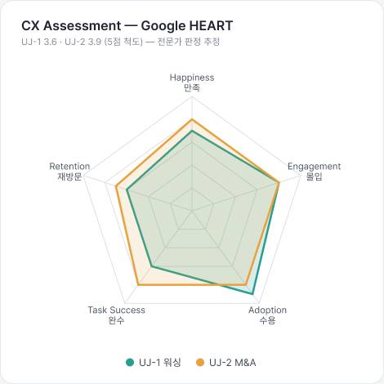
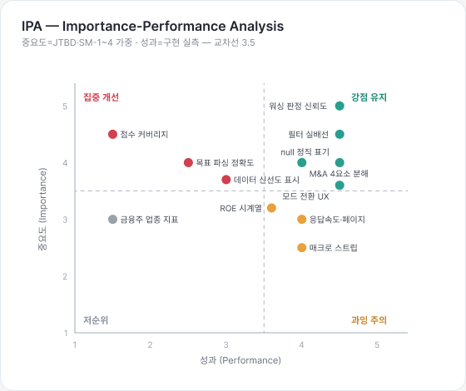
마감 후 CX 분석 — 세 방법론이 같은 곳을 가리켰다
수렴한 결론
여정 3단계 감정 꺾임 = HEART Task Success 3.0 = IPA 집중개선 구역 전부 execution_score 커버리지 하나를 가리킴 — "한계와 판단" §1과 정확히 일치
강점 유지 구역 = 품질 투자 지점 (오탐 방지·정직한 null·배선 실증) · 고객 여정 지도 + Google HEART + IPA, 점수는 실측 근거의 전문가 판정 추정(실사용자 리서치 없음 명시)
Notes:
마감 판단을 사후 CX로 교차검증했다는 게 포인트 — 한계 인정이 감이 아니라 방법론으로 뒷받침됨.

Slide 10
한계와 판단 — 의도적으로 안 한 것들
리스크를 식별하고도 비용 대비 판단으로 미구현을 선택한 항목 — 숨기는 대신 README에 명시
execution_score 커버리지 — 마감 후 해소 (174종목)
원인은 원천 데이터(자유서식). 처방을 바꿔 해소 — 수동 태깅이 아니라 범위 파싱이 답이었다
score_run 배치 메타데이터
단일 사용자 로컬 + 완화장치(교집합 as_of·manifest·has_* 플래그) — 기록으로 마감, 운영화 시 처방 명시
가격 point-in-time 미보장
과거 as_of 조회에 전역 최신가 — 백테스트 부적합을 문서로 선언
look-ahead 부분 차단
같은 해 사업보고서만 배제 — available_at 데이터 없이는 완전 차단 불가, API-CSV 패리티는 유지
배포 envelope 없음
의도적 로컬 전용(아키텍처 결정) — 운영 배포 시 필요 항목을 미리 기록
Notes:
§1(황색 하이라이트)이 CX 집중개선과 일치 — v2의 유일한 우선 후보. 나머지는 판단 기록.

Slide 11
v2 로드맵 — CX 분석이 정한 우선순위
P1-1
P1-2
P2
공시일 수집 — 완료 (2026-08-04)
공시 첨부(PDF/HWP) 수집
환원율 축 재론 — 기각 (2026-08-04)
연도 휴리스틱 → 실제 공시일(사업보고서 rcept_dt) 기준으로 전환. 706/706 수집, 차단 규칙 6곳 복제 → 단일 정의처 이관
대기업이 실계획을 첨부로 제출 — DART OpenAPI로 취득 불가. OCR 층은 구축, 취득이 수동
소각 금액 수집 후 재론 → 전역 교체 기각. 기업마다 환원율 정의가 달라(매입/소각 병기 vs 소각만) 한 자로 바꾸면 하지 않은 약속으로 채점된다
하지 않을 것: 성능 최적화 — 실측 결과 처방 자체가 틀렸다(원인은 페이지 깊이가 아니라 사전 집계). 실행 안 한 것이 이득
성공 판정: 완료 6건 + 기각 1건(근거 기록)
채점 12 → 174종목 · 업종 내 비교 0 → 73% · 잔여 1건(첨부 수집)
Notes:
v2는 열려 있되 우선순위가 데이터(IPA)로 정해져 있음을 보여준다. '하지 않을 것'이 성숙도의 신호.

Slide 12
이 프로젝트가 증명하는 것
1
정직한 null
불확실을 확실로 세탁하지 않는 설계 — DB부터 Tableau까지 관통
2
자기검증의 습관
모델 교차 리뷰 · 배선 실증 · 착수 전 재측정 — 내 지표까지 의심 대상에 둔다
3
판단의 기록
구현하지 않은 것도, 폐기한 지표도 근거와 함께 문서화
산출물 GitHub(코드·스토리 33건·리뷰 번들·회고) · Tableau .twbx(더블클릭 실행) · Figma(UI·CX 시각화) · CX 분석 문서
감사합니다 — github.com/dariajkim-star/valueup-washing-lab
Notes:
역순 내러티브 마무리: 화면에서 시작해 원칙으로 끝났다. 질문은 한계 §1(커버리지)로 유도되며, 그 답이 S7 원칙이다.

